Slide 1
重积分
二重积分的计算方法

Slide 2
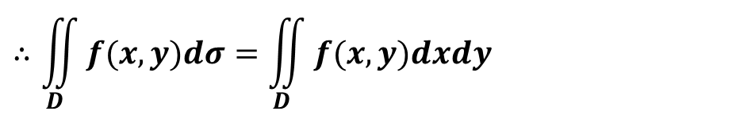



第二节 二重积分的计算方法
一. 在直角坐标系中的计算方法
化成两次定积分
在直角坐标系中,用平行于坐标轴的直线将积分区域D分成
n份小矩形,可知:
$$dσ=dxdy$$
$$∴\iint_{D}{f(x,y)dσ}=\iint_{D}{f(x,y)dxdy}$$
利用几何意义--曲顶柱体的体积研究其计算方法:
$$y=y_{2}(x)$$
1.设
$$D:a≤x≤b,y_{1}(x)≤y≤y_{2}(x),$$
X型域
D
将曲顶柱体看作已知平行截面面积的立体,利用定积分计算.
$$y=y_{1}(x)$$
a
b

Slide 3
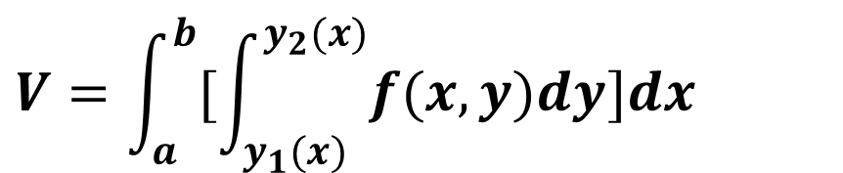
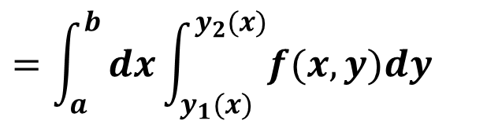
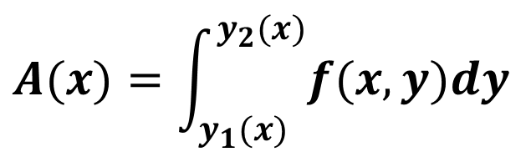

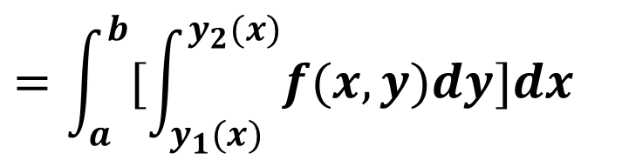
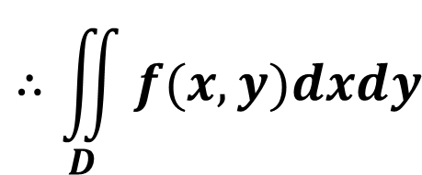
z
在D内任取一点x,作平行于 yoz 面
的截面.
曲边梯形
A(x)
y
$$A(x)=\int_{y_{1}(x)}^{y_{2}(x)}{f(x,y)dy}$$
$$V=\int_{a}^{b}{[\int_{y_{1}(x)}^{y_{2}(x)}{f(x,y)dy}]dx}$$
x
a
x
b
$$∴\iint_{D}{f(x,y)dxdy}$$
$$=\int_{a}^{b}{[\int_{y_{1}(x)}^{y_{2}(x)}{f(x,y)dy}]dx}$$
$$\iint_{D}{f(x,y)dxdy}$$
$$=\int_{a}^{b}{dx\int_{y_{1}(x)}^{y_{2}(x)}{f(x,y)dy}}$$
先对y后对x的二次积分

Slide 4
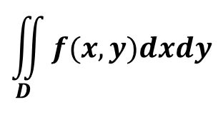
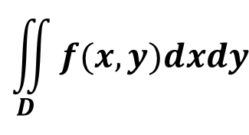
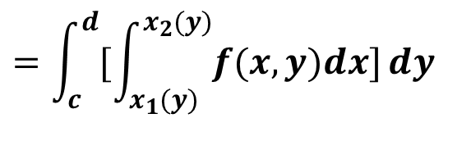
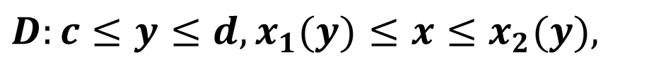
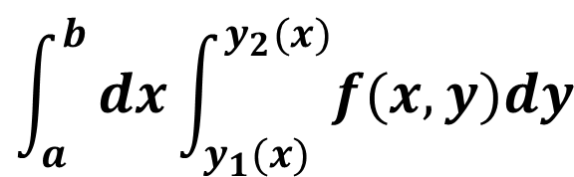
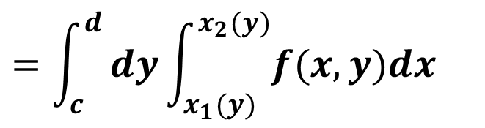

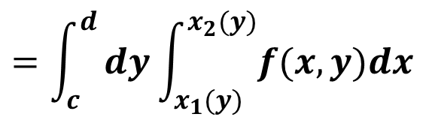

Y型域
2.设
$$D:c≤y≤d,x_{1}(y)≤x≤x_{2}(y),$$
同理可得:
d
$$\iint_{D}{f(x,y)dxdy}$$
$$=\int_{c}^{d}{[\int_{x_{1}(y)}^{x_{2}(y)}{f(x,y)dx]}}dy$$
$$x=x_{1}(y)$$
D
$$x=x_{2}(y)$$
c
$$\iint_{D}{f(x,y)dxdy}$$
$$=\int_{c}^{d}{dy\int_{x_{1}(y)}^{x_{2}(y)}{f(x,y)dx}}$$
先对x 后对y 的二次积分
注:(1).如果D 既是X 型域又是Y 型域,则
$$\int_{a}^{b}{dx\int_{y_{1}(x)}^{y_{2}(x)}{f(x,y)dy}}$$
$$=\int_{c}^{d}{dy\int_{x_{1}(y)}^{x_{2}(y)}{f(x,y)dx}}$$

Slide 5



(2). 如果D 既不是X 型域又不是Y 型域,则用平行于坐标轴的
直线将D 分成若干子域, 利用积分的可加性进行计算.
例如:
$$D_{2}$$
$$D_{1}$$
$$D_{3}$$
选择积分域和积分次序是计算的关键
分块越少越好
第一次积分要易于计算

Slide 6
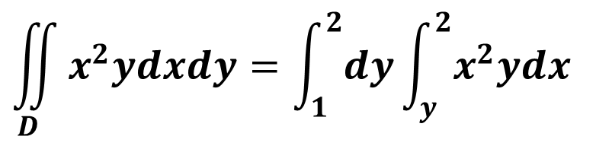
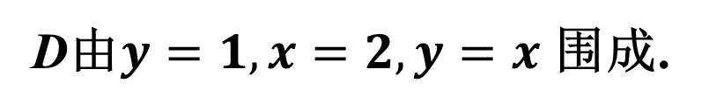
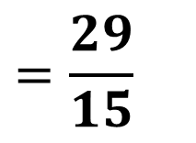
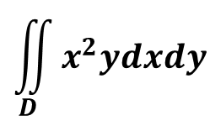
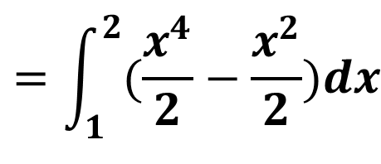
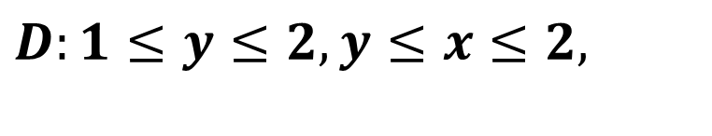
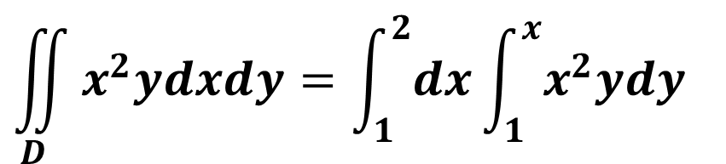
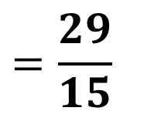
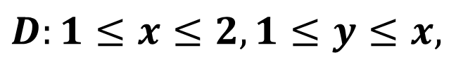
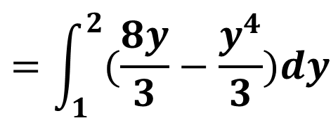
例1 计算
$$\iint_{D}{x^{2}ydxdy}$$
D由$y=1,x=2,y=x$ 围成.
解一:
$$D:1≤x≤2,1≤y≤x,$$
X 型域
$$\iint_{D}{x^{2}ydxdy}=\int_{1}^{2}{dx}\int_{1}^{x}{x^{2}ydy}$$
$$=\int_{1}^{2}{(\frac{x^{4}}{2}−\frac{x^{2}}{2})dx}$$
$$=\frac{29}{15}$$
1
2
Y 型域
解二:
$$D:1≤y≤2,y≤x≤2,$$
$$\iint_{D}{x^{2}ydxdy}=\int_{1}^{2}{dy}\int_{y}^{2}{x^{2}ydx}$$
$$=\int_{1}^{2}{(\frac{8y}{3}−\frac{y^{4}}{3})dy}$$
$$=\frac{29}{15}$$

Slide 7
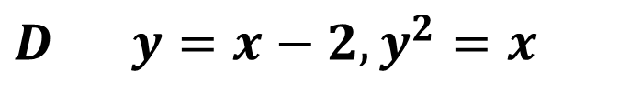
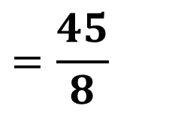
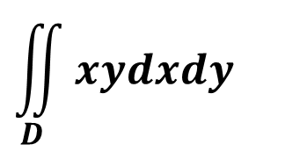
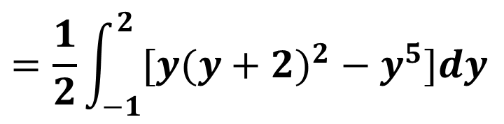
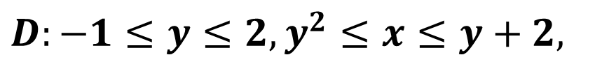
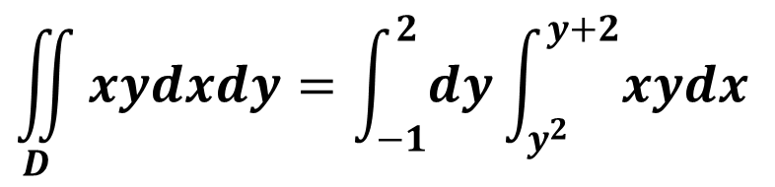
$$\iint_{D}{xydxdy}$$
例2 计算
$$D\begin{matrix} & \end{matrix}y=x−2,y^{2}=x$$
由 围成.
解一:
$$D:−1≤y≤2,y^{2}≤x≤y+2,$$
2
Y型域
$$\iint_{D}{xydxdy}=\int_{−1}^{2}{dy}\int_{y^{2}}^{y+2}{xydx}$$
$$=\frac{1}{2}\int_{−1}^{2}{[y(y+2)^{2}−y^{5}]dy}$$
$$=\frac{45}{8}$$
-1
解二: 如果选择 X 型域,需要将 D 分成两部分,显然复杂.
分块越少越好

Slide 8


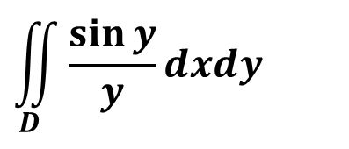
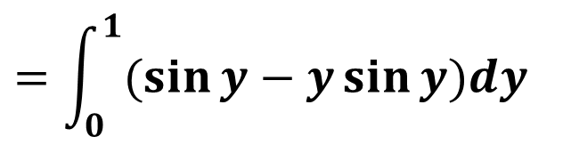
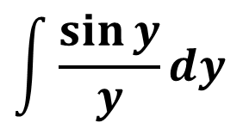
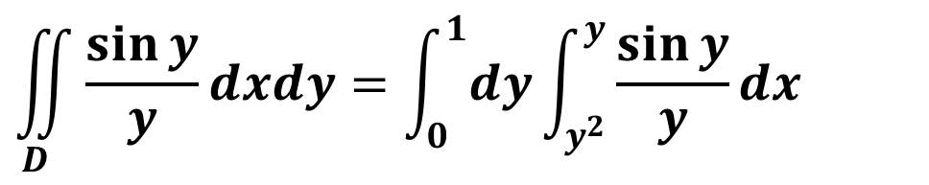
$$\iint_{D}{\frac{\sin{y}}{y}dxdy}$$
由 围成.
例3 计算
$$D\begin{matrix} & \end{matrix}y=x,y^{2}=x$$
$$\int{\frac{\sin{y}}{y}dy}$$
无法进行
(1,1)
如果先对 y 积分,
因此先对 x 积分,
$$\iint_{D}{\frac{\sin{y}}{y}dxdy}=\int_{0}^{1}{dy}\int_{y^{2}}^{y}{\frac{\sin{y}}{y}dx}$$
$$=\int_{0}^{1}{(\sin{y}−y\sin{y})dy}$$
$$=1−\sin{1}$$
第一次积分要易于计算

Slide 9
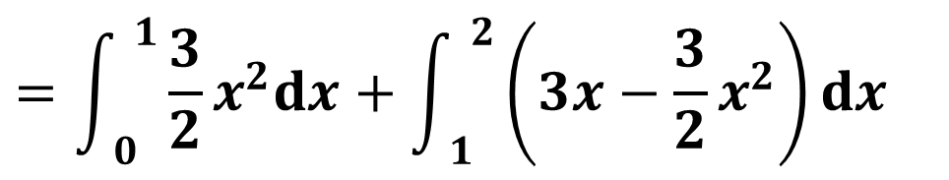
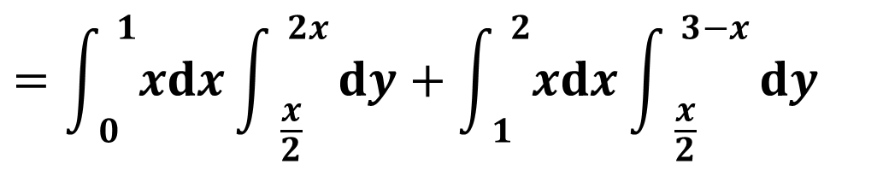
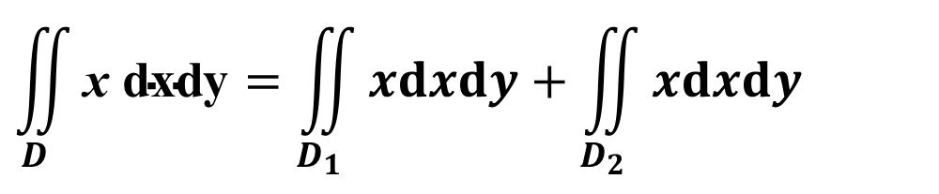
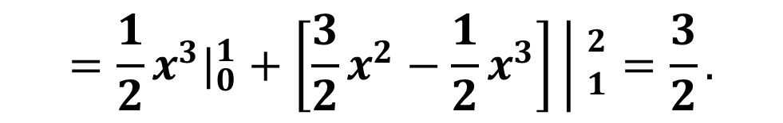
$$例4.设D是由点O(0,0),A(1,2) 和 B(2,1) 为顶点的三角形区域,求\iint_{D}{xdxdy.}$$
$$解: 直线 OA, OB 和 AB的方程相应为 y=2x,y=\frac{x}{2}和y=3−x$$
$$过点 A 向 x 轴作垂线 AP,它将 D 分成 D_{1} 和 D_{2} 两个区域,$$
$$\iint_{D}{\text{x} \text{dxdy}}=\iint_{D_{1}}{xdxdy}+\iint_{D_{2}}{xdxdy}$$
A(1,2)
$$=\int_{ 0}^{ 1}{xdx}\int_{ \frac{x}{2}}^{ 2x}{dy}+\int_{ 1}^{ 2}{xdx}\int_{ \frac{x}{2}}^{ 3−x}{dy}$$
D₂
B(2,1)
D₁
$$=\int_{ 0}^{ 1}{\frac{3}{2}x^{2}dx}+\int_{ 1}^{ 2}{\left(3x−\frac{3}{2}x^{2}\right)dx}$$
o
P
$$=\frac{1}{2}x^{3}|_{0}^{1}+\left[\frac{3}{2}x^{2}−\frac{1}{2}x^{3}\right]\left| _{1}^{\begin{aligned}2 \\ \end{aligned}}\right.=\frac{3}{2}.$$

Slide 10
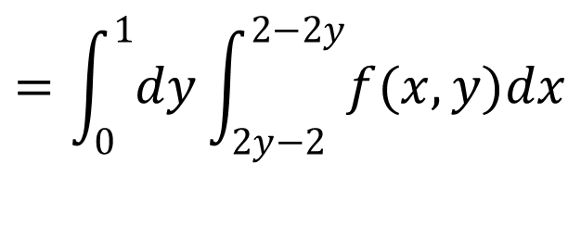
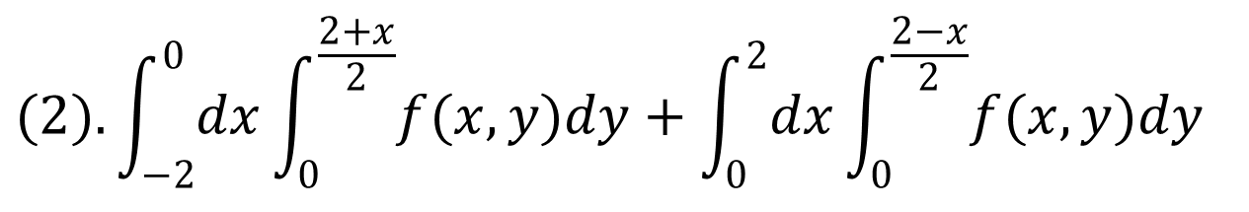
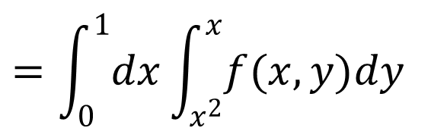
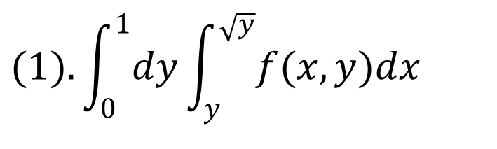
例5.交换积分次序:
1
$$(1).\int_{0}^{1}{dy}\int_{y}^{\sqrt{y}}{f(x,y)dx}$$
$$=\int_{0}^{1}{dx}\int_{x^{2}}^{x}{f(x,y)dy}$$
$$(2).\int_{−2}^{0}{dx}\int_{0}^{\frac{2+x}{2}}{f(x,y)dy}+\int_{0}^{2}{dx}\int_{0}^{\frac{2−x}{2}}{f(x,y)dy}$$
1
$$=\int_{0}^{1}{dy}\int_{2y−2}^{2−2y}{f(x,y)dx}$$
-2
2
0

Slide 11
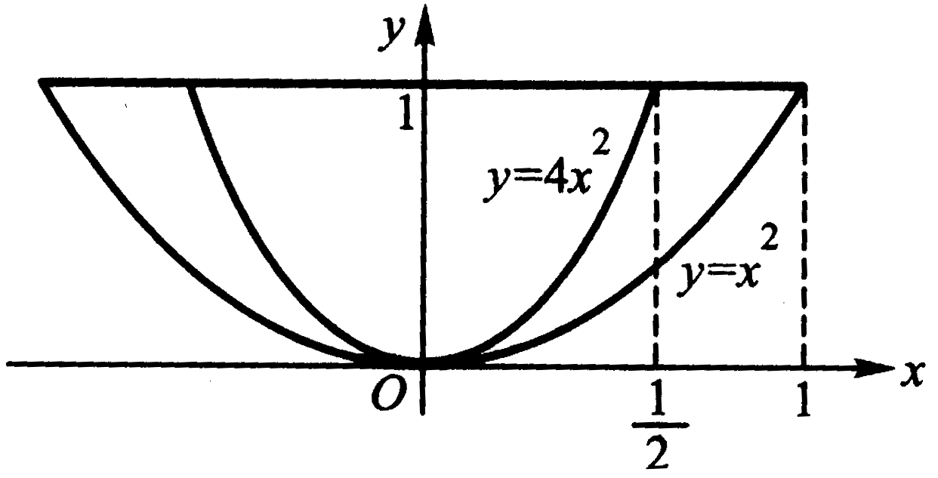
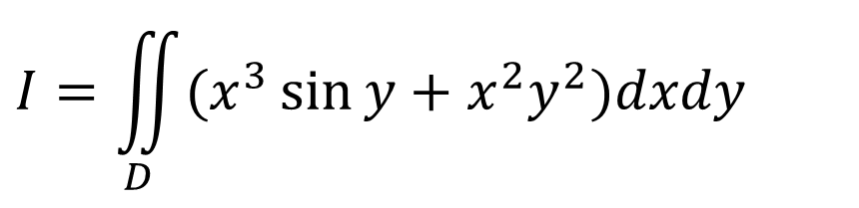
$$I=\iint_{D}{(x^{3}\sin{y}+x^{2}y^{2})dxdy}$$
例6. 计算二重积分
其中D是由曲线y=x², y=4x², y =1围成的区域
解 ： 积分区域D如图所示，对y轴具有对称性，

Slide 12
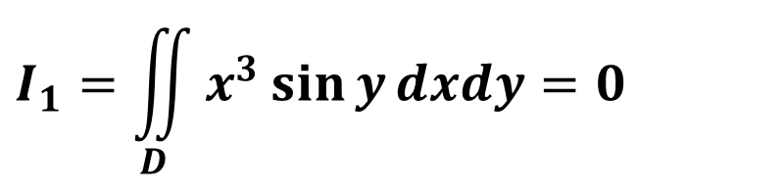
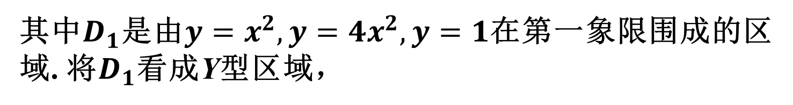
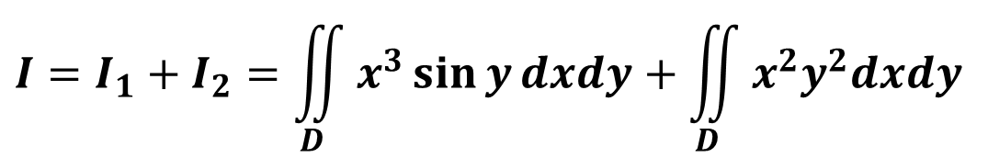


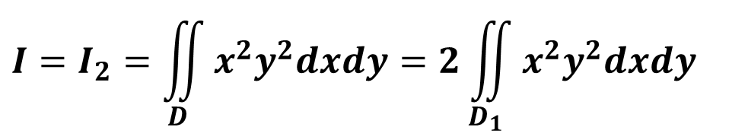
由二重积分的性质
$$I=I_{1}+I_{2}=\iint_{D}{x^{3}\sin{y}dxdy}+\iint_{D}{x^{2}y^{2}dxdy}$$
而二元函数 关于x是奇函数，所以
$$x^{3}\sin{y}$$
$$I_{1}=\iint_{D}{x^{3}\sin{y}dxdy=0}$$
又 关于x是偶函数，因此
$$x^{2}y^{2}$$
$$I=I_{2}=\iint_{D}{x^{2}y^{2}dxdy=2\iint_{D_{1}}{x^{2}y^{2}dxdy}}$$
其中$D_{1}$是由$y=x^{2},y=4x^{2},y=1$在第一象限围成的区域. 将$D_{1}$看成Y型区域，

Slide 13
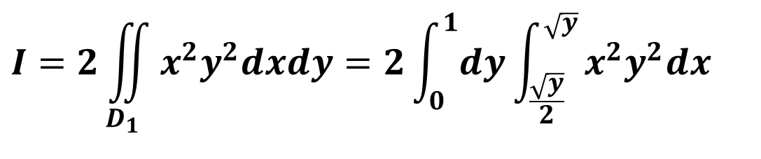
于是
$$I=2\iint_{D_{1}}{x^{2}y^{2}dxdy=2\int_{0}^{1}{dy}\int_{\frac{\sqrt{y}}{2}}^{\sqrt{y}}{x^{2}y^{2}dx}}$$
通过本例不仅可以看出选择积分次序的重要性，而且在计算二重积分时，利用区域D的对称性，及被积函数f (x, y)的奇偶性也可简化计算

Slide 14
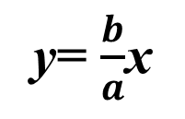








$$I=\iint_{D}{e^{max\{b2x2, a2y2\}}dxdy}$$
例7 计算
$D:−a≤x≤a$, $−b≤y≤b$
解：被积函数对 x,y 均为偶函数,
因此,
$$I=4\iint_{D′}{e^{max\{b2x2, a2y2\}}dxdy}$$
$D′:0≤x≤a$, $0≤y≤b$
$$=4(\iint_{D1}{e^{b2x2}dxdy}+\iint_{D2}{e^{a2y2}dxdy)}$$
y= $\frac{b}{a}$x
b
D₂
$$\iint_{D1}{e^{b2x2}dxdy}=\int_{0}^{a}{dx}\int_{0}^{\frac{b}{a}\text{x}}{e^{b2x2}dy}=\frac{1}{2ab}\text{(}e^{a2b2}\text{−1}\text{)}$$
D₁
$$\iint_{D2}{e^{a2y2}dxdy}=\int_{0}^{b}{dy}\int_{0}^{\frac{a}{b}y}{e^{a2y2}dx}=\frac{1}{2ab}\text{(}e^{a2b2}\text{−1}\text{)}$$
a
所以I$=\frac{4}{ab}\text{(}e^{a2b2}\text{−1}\text{)}$

Slide 15






二. 在极坐标系中的计算方法
在极坐标系中,设D的边界与过极点的射线相交不多于两点,
用过极点的射线和以极点为圆心的圆周将D分成若干子域,
如图可知:
$$dσ=rdrdθ$$
$$∴\iint_{D}{f(x,y)dσ}=\iint_{D}{f(r\cos{θ},r\sin{θ})rdrdθ}$$
$$dσ$$
$$dθ$$
化成两次定积分
r
r+dr
基本类型:
$$D:α≤θ≤β,r_{1}(θ)≤r≤r_{2}(θ)$$
D
$$\iint_{D}{f(r\cos{θ},r\sin{θ})rdrdθ}=\int_{α}^{β}{dθ}\int_{r_{1}(θ)}^{r_{2}(θ)}{f(r\cos{θ},r\sin{θ})rdr}$$

Slide 16




注: (1).只研究先对r后对$θ$的积分次序;
(2).如果D是曲边扇形:
$$α≤θ≤β,0≤r≤r(θ)$$
$$\iint_{D}{f(r\cos{θ},r\sin{θ})rdrdθ}=\int_{α}^{β}{dθ}\int_{0}^{r(θ)}{f(r\cos{θ},r\sin{θ})rdr}$$
(3).如果D包含极点:
$$0≤θ≤2π,0≤r≤r(θ)$$
$$\iint_{D}{f(r\cos{θ},r\sin{θ})rdrdθ}=\int_{0}^{2π}{dθ}\int_{0}^{r(θ)}{f(r\cos{θ},r\sin{θ})rdr}$$

Slide 17






$$\iint_{D}{(x^{2}+y^{2})dxdy}$$
例8 计算
$$D:a^{2}≤x^{2}+y^{2}≤b^{2}$$
$$D:0≤θ≤2π,a≤r≤b$$
$$∴\iint_{D}{(x^{2}+y^{2})dxdy}=\int_{0}^{2π}{dθ}\int_{a}^{b}{r^{2}⋅rdr}$$
$$=\int_{0}^{2π}{(\frac{r^{4}}{4})|_{a}^{b}dθ}$$
$$=\frac{π}{2}(b^{4}−a^{4})$$

Slide 18









$$\iint_{D}{e^{−x^{2}−y^{2}}dxdy}$$
例9 计算
$$D:x^{2}+y^{2}≤a^{2}$$
$$\iint_{D}{e^{−x^{2}−y^{2}}dxdy}$$
$$=\int_{0}^{2π}{dθ}\int_{0}^{a}{e^{−r^{2}}rdr}$$
$$=\int_{0}^{2π}{(−\frac{e^{−r^{2}}}{2})|_{0}^{a}dθ}$$
$$=π(1−e^{−a^{2}})$$
此题若采用直角坐标系
方法无法积分
$$\iint_{R^{2}}{e^{−x^{2}−y^{2}}dxdy}=π$$
若a→∞,则得
$$\int_{−\text{∞}}^{\text{∞}}{dx}\int_{−\text{∞}}^{\text{∞}}{e^{−x^{2}−y^{2}}dy=\int_{−\text{∞}}^{\text{∞}}{e^{−x^{2}}dx}\int_{−\text{∞}}^{\text{∞}}{e^{−y^{2}}dy=}}π$$
即
$$\int_{−\text{∞}}^{\text{∞}}{e^{−x^{2}}dx}=\sqrt{π}$$
即

Slide 19



例10 化为极坐标形式:
2R
$$\int_{0}^{2R}{dy}\int_{0}^{\sqrt{2Ry−y^{2}}}{f(x,y)dx}$$
0
$$=\int_{0}^{\frac{π}{2}}{dθ}\int_{0}^{2R\sin{θ}}{f(r\cos{θ},r\sin{θ})rdr}$$
注意:下列情形适合用极坐标计算:
(1). 积分区域适于极坐标表示,例如: 圆,圆环;
(2). 被积函数形如 ;
$$f(x^{2}+y^{2})$$
(3). 用直角坐标系计算不出时.

Slide 20


难题解析
$$1.设f(x,y) 连续,且 f(x,y)=xy+\iint_{D}{f(u,v)dudv},其中 D 是由 \\ y=0,y=x^{2},x=1 所围区域，则 f(x,y) 等于 \\ (A) xy (B) 2xy (C)xy+\frac{1}{8} (D) xy+1$$
1
$$2.设D是xOy平面上以(1,1),(−1,1)和(−1,−1)为顶点的三角形区域， \\ D_{1}是D在第一象限的部分，则\iint_{D}{(xy+\cos{x}⋅\sin{y})dxdy}= \\ (A) 2\iint_{D_{1}}{\cos{x}⋅\sin{y}dxdy} (B) 2\iint_{D_{1}}{xydxdy} \\ (C) 4\iint_{D_{1}}{(xy+\cos{x}⋅\sin{y})dxdy} (D) 0$$
(1,1)
(-1,-1)

Slide 21








$$3.\iint_{D}{x[1+yf(x^{2}+y^{2})]dσ}，其中D由y=x^{3},y=1,x=−1 \\ 围成的区域，f是D上的连续函数.$$
y
1
$$D_{2}$$
$$D_{1}$$
$$解 原式=\iint_{D_{1}+D_{2}}{ }+\iint_{D_{3}+D_{4}}{ }$$
$$D_{3}$$
-1
$$D_{4}$$
O
1
x
$$因为被积函数关于 x 为奇函数∴\iint_{D_{1}+D_{2}}{x[1+yf(x^{2}+y^{2})]dσ}=0$$
$$\iint_{D_{3}+D_{4}}{x[1+yf(x^{2}+y^{2})]dσ}=\iint_{D_{3}+D_{4}}{xdσ}+\iint_{D_{3}+D_{4}}{xyf(x^{2}+y^{2})dσ} \\ =2\iint_{D_{3}}{xdσ}=2 \int_{ −1}^{0}{dx}\int_{ 0}^{−x^{3}}{xdy}=−\frac{2}{5}.$$

Slide 22




$$4.设f^{′}\left(x\right)连续, 证明\int_{ 0}^{ a}{dx}\int_{ 0}^{ x}{\frac{f′(y)}{\sqrt{(a−x)(x−y)}}dy}=π[f(a)−f(0)].$$
$$解 \int_{ 0}^{ a}{dx}\int_{0}^{ x}{\frac{f′(y)}{\sqrt{(a−x)(x−y)}}dy}=\int_{ 0}^{ a}{\text{dy}}\int_{ y}^{a}{\frac{f′(y)}{\sqrt{(a−x)(x−y)}}dx}$$
$$=\int_{ 0}^{ a}{f′(y)\text{dy}}\int_{ y}^{ a}{\frac{1}{\sqrt{{\left(\frac{a−y}{2}\right)}^{2}−{\left(x−\frac{a+y}{2}\right)}^{2}}}dx}$$
$$=^{x−\frac{a+y}{2}=\frac{a−y}{2}\sin{t}}{ }\int_{ 0}^{ a}{f′(y)dy}\int_{−\frac{π}{2}}^{ \frac{π}{2}}{dt}$$
a
$$=π\int_{ 0}^{ a}{f′(y)dy}=π[f(a)−f(0)].$$

Slide 23








$$\int_{0}^{\frac{π}{4}}{dθ} \int_{ 1}^{2}{θrdr}=\int_{0}^{\frac{π}{4}}{θdθ}⋅\int_{ 1}^{2}{rdr}=\frac{3π^{2}}{64}.$$
$$5.\iint_{D}{\arctan{\frac{y}{x}}dσ=}$$
$$1≤x^{2}+y^{2}≤4,y=x,y=0围成的第一象限的区域$$
$$6.\iint_{D}{\frac{\sin\left(π\sqrt{x^{2}+y^{2}}\right)}{\sqrt{x^{2}+y^{2}}}dσ=}$$
$$\int_{0}^{2π}{dθ} \int_{ 1}^{2}{\sin{(π}r)dr}=−4.$$
$$1≤x^{2}+y^{2}≤4$$
$$\int_{0}^{2π}{dθ} \int_{0}^{1}{\sqrt{\frac{\text{1−}r^{2}}{1+r^{2}}}rdr}=^{\sqrt{\frac{1−r^{2}}{1+r^{2}}}=t}{ }π(\frac{π}{2}−1).$$
$$7.\iint_{D}{\sqrt{\frac{1−x^{2}−y^{2}}{1+x^{2}+y^{2}}}dσ=}$$
$$x^{2}+y^{2}≤1$$

